Slide 1
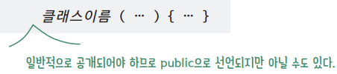
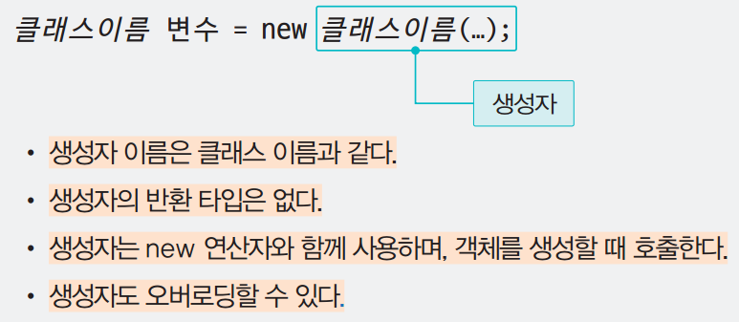
생성자
생성자의 의미와 선언
생성자의 역할 : 객체를 생성하는 시점에서 필드를 다양하게 초기화
생성자의 선언 방식
생성자 사용

Slide 2
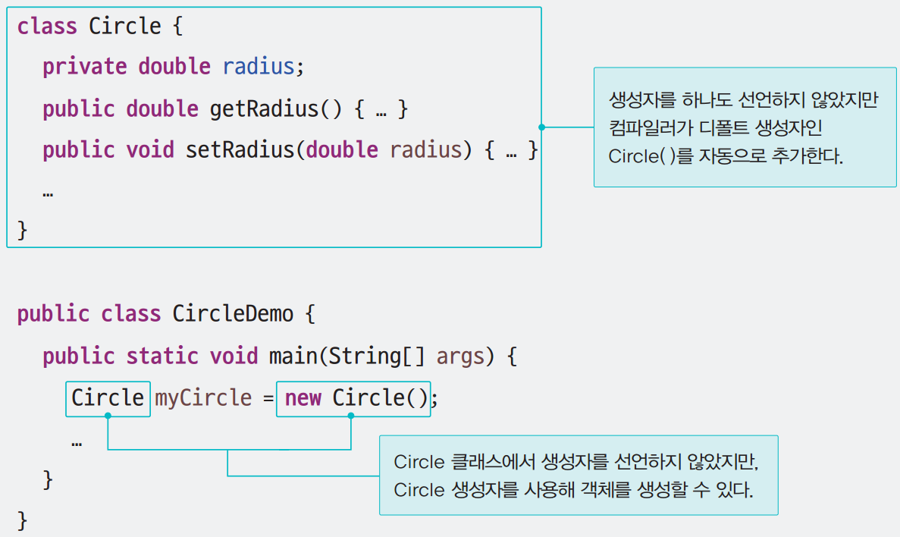
생성자
디폴트 생성자
모든 클래스는 최소한 하나의 생성자가 있음
만약 생성자를 선언하지 않으면 컴파일러가 자동으로 디폴트 생성자를 추가
예제 : sec06/etc/CircleDemo

Slide 3
생성자
생성자 오버로딩
생성자도 메서드처럼 오버로딩(Overloading) 가능
예제 : sec06/CircleDemo

Slide 4
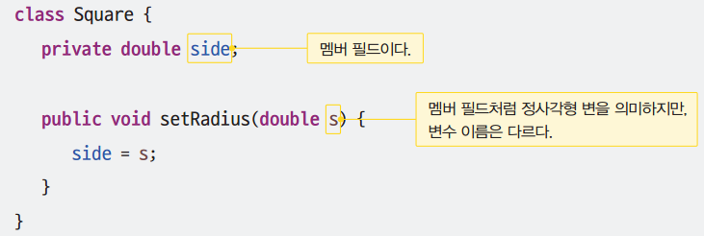
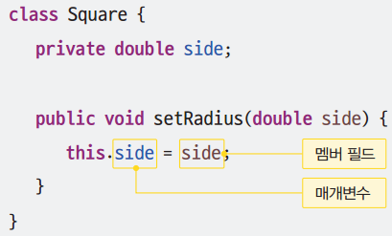
생성자
this와 this()

Slide 5
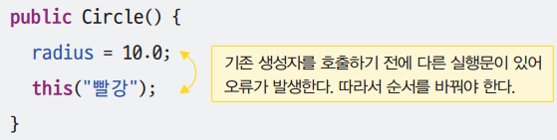
생성자
this와 this()
예제 : sec06/dis/Circle
주의 사항

Slide 6
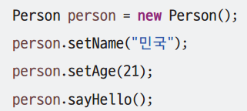
생성자
연속 호출
예를 들어 반환 타입이 void인 setName(String name), setAge(), sayHello()라는 메서드를 가진 Person 클래스가 있다고 가정
메서드를 호출할 때마다
새로운 실행문을 사용해야 하므로
번거롭고 가독성도 떨어진다.

Slide 7
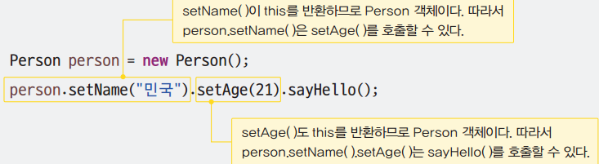

생성자
연속 호출
만약 setName()과 setAge()의 반환 타입이 this라면
예제 : sec06/MethodChainDemo

Slide 8
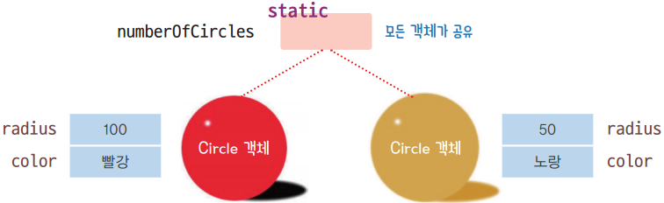
정적 멤버
인스턴스 멤버와 정적 멤버
자바는 static 키워드로 클래스의 필드를 공유할 수 있도록 지원
인스턴스 변수 : static 키워드로 지정되지 않아 공유되지 않은 필드로 인스턴스마다 자신의 필드를 생성
정적 변수 혹은 클래스 변수 : static 키워드로 지정하여 모든 인스턴스가 공유하는 필드

Slide 9
정적 멤버
인스턴스 멤버와 정적 멤버
인스턴스 변수는 객체별로 관리. 객체를 생성할 때 인스턴스 변수도 객체가 소멸될 때는 자동으로 소멸
반면 정적 변수는 클래스 로더가 클래스를 메서드 영역에 적재할 때 생성
정적 메서드의 유의 사항
객체와 관련된 인스턴스 변수를 사용할 수 없다.
객체와 관련된 인스턴스 메서드를 호출할 수 없다.
객체 자신을 가리키는 this 키워드를 사용할 수 없다.

Slide 10
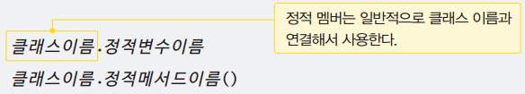
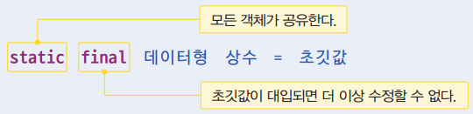


정적 멤버
정적 멤버의 활용
상수는 변경되지 않는 변수이기 때문에 final 키워드로 지정하지만 final로만 지정하면 객체마다 자신의 기억 공간
상수는 값이 변경되지 않으므로 객체마다 따로 기억 공간을 할당할 필요가 없다. 따라서 static final로 지정해서 선언
예제 : sec07/CircleDemo
예제 : sec07/UtilDemo
;

Slide 11

정적 멤버
정적 블록
정적 변수의 초기화 과정이 for 문이나 오류 처리처럼 복잡하다면 과정이 그리 간단하지 않을 것이다. 대신에 정적 변수의 초기화가 복잡할 때는 다음과 같이 정적 블록을 사용할 수 있다.
예제 : sec07/OneToTenDemo

Slide 12
문자열, 배열, 열거타입

Slide 13

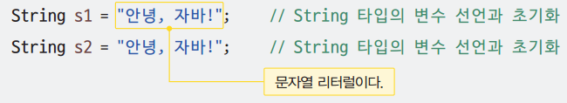
문자열
문자열의 선언과 생성
문자열 리터럴은 내부적으로 new String()을 호출해 생성한 객체이다.
따라서 s1은 new String(“안녕, 자바!”)를 호출해서 생성한 객체를 가리킨다.
그러나 내용이 같은 문자열 리터럴이라면 더 이상 새로운 String 객체를 생성하지 않은 채 기존 리터털을 공유. 따라서 s1과 s2는 동일한 String 객체를 가리킨다.

Slide 14
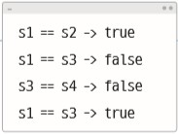
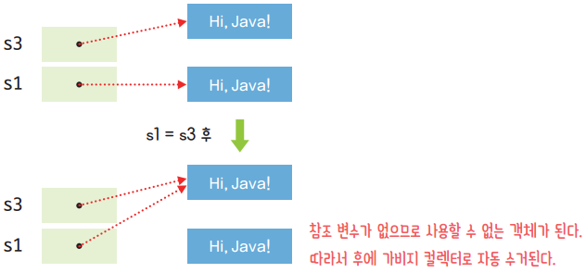
문자열
문자열의 비교
==와 != 연산자는 두 문자열의 내용을 비교하는 것이 아니라 동일한 객체인지 검사
예제 : sec01/String1Demo

Slide 15
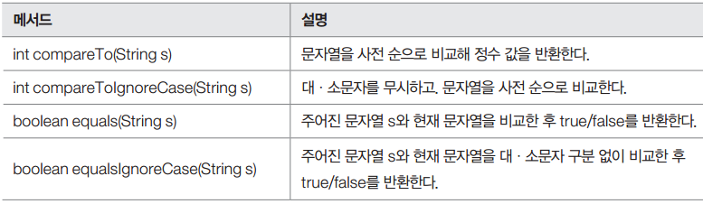
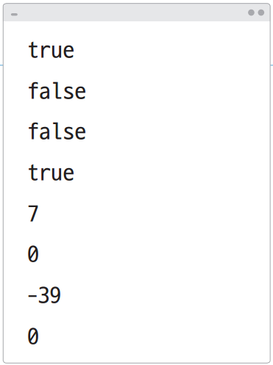
문자열
문자열의 비교
String 클래스에서 제공하는 문자열 비교 메서드
예제 : sec01/String2Demo

Slide 16
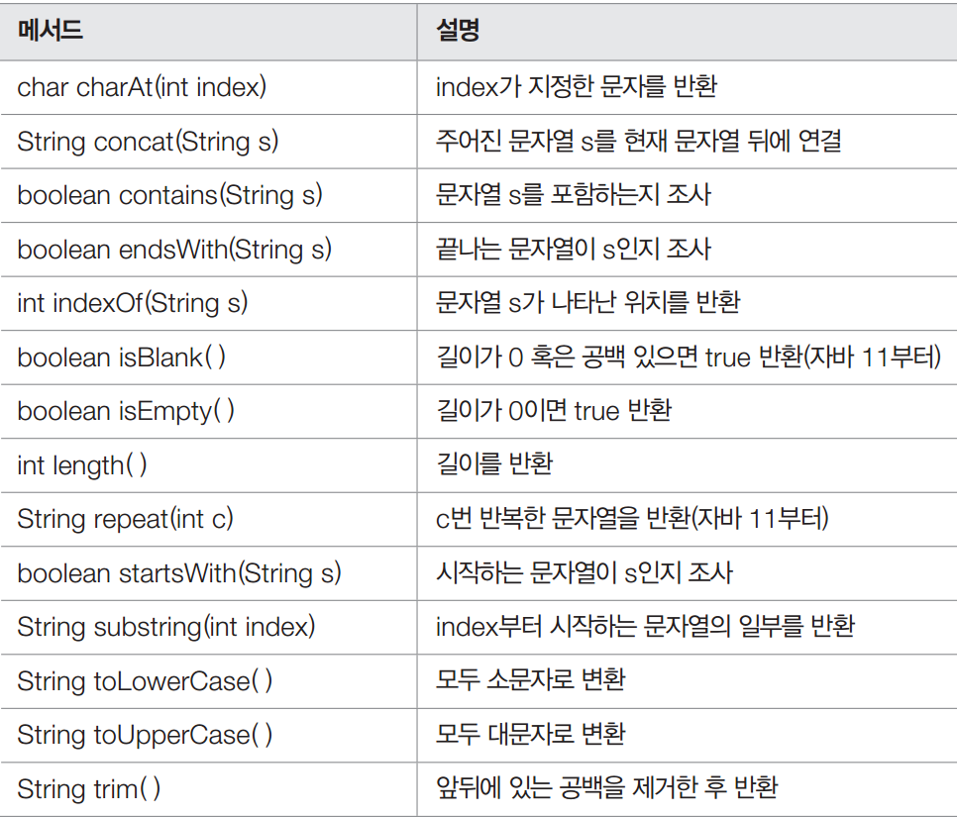
문자열
문자열 조작
String 클래스에서 제공하는 메서드

Slide 17
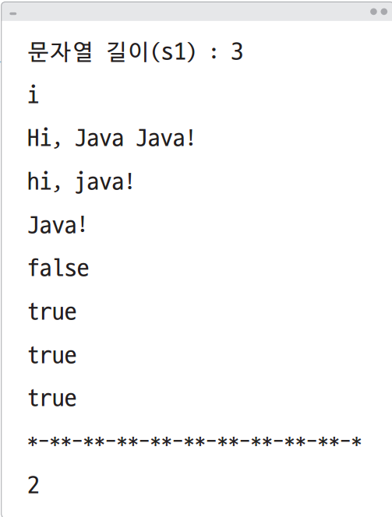
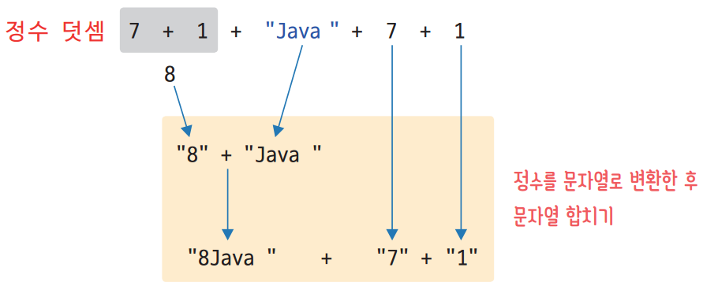
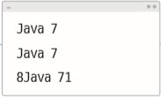
문자열
문자열의 조작
예제 : sec01/String3Demo
예제 : sec01/String4Demo

Slide 18
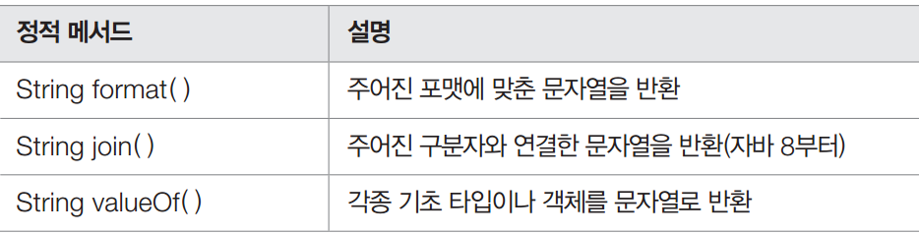
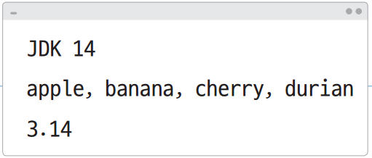
문자열
String 클래스에서 제공하는 유용한 정적 메서드
예제 : sec01/String5Demo

